Slide 1
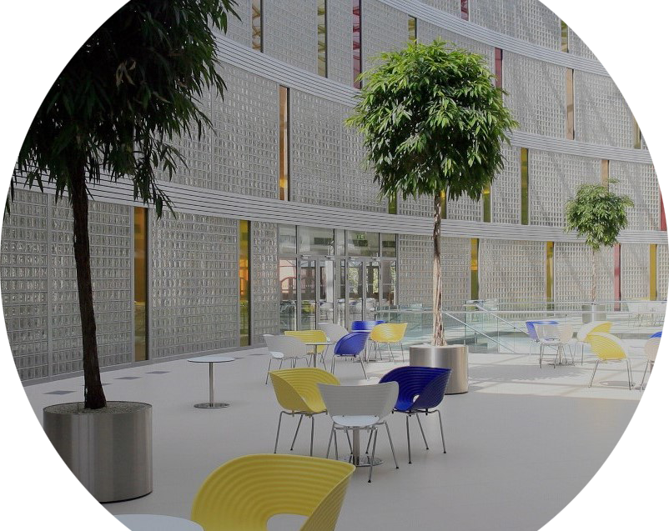

Slide 2
Kto sme?
Verejná vysoká škola, financovaná zo štát. rozpočtu
Zriadená ku dňu 1. 1. 2001
Máme takmer 10 tis. študentov
6 fakúlt
Prezentujeme sa tiež na veľtrhoch Gaudeamus v Brne a v Prahe
2

Slide 3
Zlín
Štatutárne mesto na východe Moravy
Centrum Zlínskeho kraja
75 tisíc obyvateľov
Spojenie architektúry a prírody
Baťove mesto, Mesto zelene, Univerzitné mesto
Medzinárodný festival filmov pre deti a mládež, motoristický závod Barum Rallye
3

Slide 4
Zlín
Divadlá, filharmónia, knižnice, galérie, múzeá, kaviarne, kluby, hospody…
Futbalový, zimný a atletický štadión, krytý bazén, kúpalisko, lyžiarska zjazdovka v centre mesta, vrcholový šport
Zoologická záhrada, zámok Lešná,
Zrúcanina hradu Lukov
Hrad Malenovice
4

Slide 5
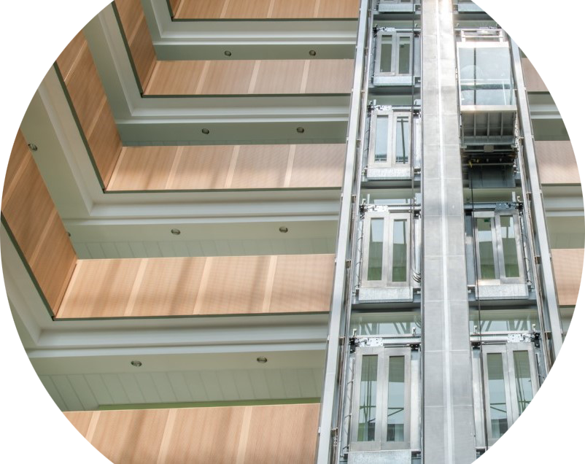

Slide 6
Kto sme?
Mladá, dynamicky rozvíjajúca sa fakulta
Založená dňa 1. 1. 2006 ako štvrtá samostatná fakulta UTB
Moderné prostredie a vybavenie laboratórií, zamestnanosť a úspešnosť absolventov
Študijné a výskumné zameranie
automatizácia a riadenie procesu
bezpečnostné technológie
informačné technológie
6

Slide 7
Současné prostory fakulty

Slide 8
Čo môžeš študovať?
Bakalárske štúdium
Softwarové inženýrství (P, K)
Aplikovaná informatika v průmyslové automatizaci se specializacemi:
Inteligentní systémy s roboty (P, K)
Průmyslová automatizace (P, K)
Bezpečnostní technologie, systémy a management (P, K)
Informační technologie v administrativě (P)
8

Slide 9
Čo môžeš študovať?
Nadväzujúce magisterské štúdium
Informační technologie se specializacemi:
Softwarové inženýrství (P, K)
Kybernetická bezpečnost (P, K)
Automatické řízení a informatika v průmyslu 4.0 (P, K)
Bezpečnostní technologie, systémy a management se specializacemi:
Bezpečnostní technologie (P, K)
Bezpečnostní management (P, K)
Učitelství informatiky pro střední školy (P)
Integrované systémy v budovách (P)
9

Slide 10
Prijímacie konanie
Softwarové inženýrství
Aplikovaná informatika v průmyslové automatizaci
Bezpečnostní technologie, systémy a management
Informační technologie v administrativě
Inteligentní systémy s roboty
Průmyslová automatizace
Bc.
Bc.
Bc.
Bc.
Bc.
Bc.
Prijímacie konanie
Informační technologie
Učitelství informatiky pro SŠ
Automatické řízení a informatika v průmyslu 4.0
Integrované systémy v budovách
Bezpeč. techn., systémy a management
SWI
KYB
BT
BM
Ing.
Ing.
Ing.
Ing.
Ing.
Ing.
Ing.

Slide 11
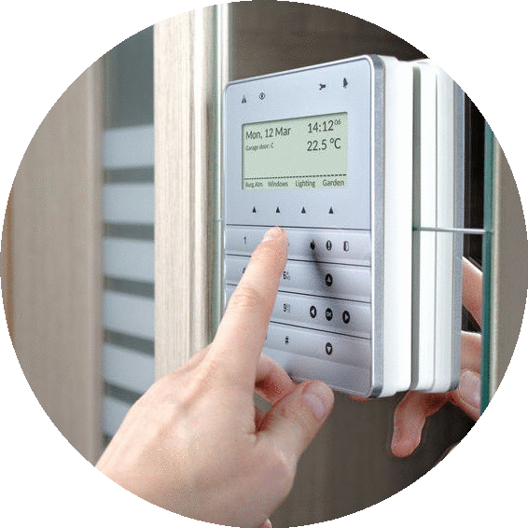
Bezpečnostní technologie, systémy a management (Bc., Ing.)
Znalosti z oblasti ochrany osôb a majetku
Mechanické a elektronické prvky objektovej bezpečnosti
Princípy dátovej bezpečnosti
Odpovedajúce právne predpisy
Kriminalistické technológie
Technológie detektívnej činnosti
Riešenie krízových stavov
Bezpečnostný management
11

Slide 12
Uplatnenie absolventov
Oblasť zabezpečenia majetku
Projektant zabezpečovacích alebo integrovaných záchranných systémov
Člen bezpečnostnej agentúry
Možnosť pokračovať v nadväzujúcich magisterských študijných oboroch Integrované systémy v budovách alebo Bezpečnostní technologie, systémy a management
12

Slide 13
Informační technologie v administrativě (Bc.)
Počítačová technika
Informačné systémy
Kancelársky software
Počítačová grafika (2D & 3D)
Počítačové siete
Databázy
Základné legislatívne normy
Daňové a účtovné právo
Bankovníctvo a poisťovníctvo
Ekonomika a účtovníctvo
Profesionálna komunikácia
Public relations
Marketing a komunikácia
13

Slide 14
Uplatnenie absolventov
Administratívne pozície vo firmách
Úrady štátnej správy
Public relations
Spolupráca pri riešení projektov
Možnosť pokračovať v nadväzujúcich magisterských študijných oboroch Informační technologie alebo Učitelství informatiky pro střední školy
14

Slide 15
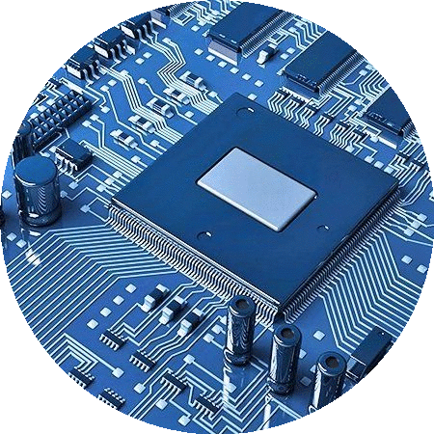
Softwarové inženýrství
(Bc.)
Programovanie
Analýza a modelovanie softwarových systémov
Programovanie mobilných aplikácií
Algoritmy a dátové štruktúry
Kryptologie
Architektúra počítačov
Operačné systémy
Počítačové siete
Elektrické obvody
Programovanie mikročipov
Základy umelej inteligencie
15

Slide 16
Uplatnenie absolventov
Člen tímu vývojárov a testovacích tímov v softwarových firmách
Vývojár alebo správca podporných softwarových produktov
Programátor, tvorca webových stránok
Správca počítačových sietí
Počítačový grafik
Programátor mikropočítačov
Možnosť pokračovať v nadväzujúcich magisterských študijných oboroch Informační technologie alebo Počítačové a komunikační systémy
16

Slide 17
Aplikovaná informatika v průmyslové automatizaci (Bc.)
Mechatronické systémy
Konštrukcia robotov a manipulátorov
Analógová a číslicová technika
Automatické riadenie
Elektrotechnika
Inštrumentácia a meranie
Výpočtová technika
Programovacie metódy
Objektové programovanie
Inžinierska grafika
Softwarová podpora inžinierskych výpočtov
17

Slide 18
Uplatnenie absolventov
Automatizačné systémy s robotickými pracoviskami
Väzba na vysoko aktuálnu koncepciu celosvetového rozvoja v oblasti automatizácie a robotizácie výroby Industry 4.0 (priemysel 4.0)
Výrobné linky s manipulátormi, robotmi apod.
Priemyselná automatizácia (PLC automaty, mikropočítačové aplikácie)
Riadenie technologických procesov v rôznych odvetviach priemyslu – plastikársky, strojársky, chemický a potravinársky
Možnosť pokračovať v nadväzujúcom magisterských študijných oboroch Automatické řízení a informatika v průmyslu 4.0 alebo Integrované systémy v budovách
18

Slide 19
Prijímacie riadenie
eprihlaska.utb.cz
Podmienkou pre prijatie je dosiahnutie úplného stredného alebo úplného stredného odborného vzdelania, ktoré uchádzači preukazujú odovzdaním úradne overenej kópie maturitného vysvedčenia.
Všetkým uchádzačom je písomná prijímacia skúška odpustená.
19

Slide 20
Prijímacie riadenie
Termín podania prihlášky: 31. 3. 2021
Forma podania prihlášky: elektronicky na eprihlaska.utb.cz
Poplatok za prijímacie riadenie:
430 Kč
20

Slide 21
Letná programátorská príprava
Intenzívne doučovanie základov programovania, bez ktorých sa na IT oboroch nezaobídete.
21

Slide 22
Pre koho: Pre záujemcov, ktorí chcú študovať IT na VŠ
Termíny:
16. 8. - 20. 8. 2021: Základy programovania (vhodné aj pre študentov SŠ nižších ročníkov)
23. 8. - 27. 8. 2021: Základy jazyka C (nadväzujúci kurz pre študentov prijatých do 1. ročníku VŠ)
Čas: Každý deň 9 - 14 hod. v dvoch 2h blokoch
Lektori: Ing. Tomáš Dulík, Ph.D., Ing. Erik Král, Ph.D.
Kapacita: 24 účastníkov
Registrácia na webe
pripravka.fai.utb.cz
22

Slide 23
Robotická súťaž ROBOGAMES
Celoštátna robotická súťaž organizovaná na FAI jar 2021
23

Slide 24
Súťažné disciplíny:
3 vekové kategórie (do 15 rokov, od 16 do 19 rokov, nad 19 rokov)
Účasť je bezplatná, v každej kategórii vecné ceny pre víťazov
Pravidlá, registrácia a ďalšie informácie na
1
Robosumo,
Sledovanie čiary,
Myš v bludisku (Micromouse),
Robot upratovač.
robogames.utb.cz
24

Slide 25
Ubytovanie a stravovanie
Ubytovanie v 1, 2 a 3 – posteľových izbách.
Cena 2 790 Kč - 3 300 Kč (110 € - 130 €).
Celková kapacita až 840 postelí pre študentov.
Moderné vybavenie, pripojenie internetu bez poplatku za dátovú prípojku.
Študenti mimo okres Zlín získavajú ubytovacie štipendium vo výške
700-800 Kč/mesiac (27-31 €/mesiac)
2500 jedál denne, voľba z 10 jedál.
Cena dotovaného jedla
40 - 100 Kč (1,5-4 €).
Chod menzy je zaistený i v budove FAI
Menza vybudovaná v r. 2004.
25

Slide 26
Štúdium v zahraničí
Behom svojho štúdia môžeš vycestovať do zahraničia v rámci študijného programu Erasmus+, Freemover atď.
Krajiny: Belgicko, Estónsko, Lotyšsko, Fínsko, Taliansko, Francúzsko, Nórsko, Cyprus, Litva, Malta, Portugalsko, Rakúsko, Grécko, Slovensko, Slovinsko, Španielsko, Turecko...
26

Slide 27
Chceš sportovat?
Vysokoškolský športový klub
Aerobic, Bedminton, Basketbal, Cyklistika, Florbal, Golf, Horolezectvo, Indoor cycling, Inline korčuľovanie, Letný športový kurz, Lyžovanie, Plávanie, Futsal, Sebaobrana, Squash, Stolný tenis, Taekwon-do, Tai Ji Quan, Tenis, Thajský box - Základy kickboxu, Volejbal, Zdravotná telesná výchova
Blokové zimné kurzy tuzemské aj zahraničné
27

Slide 28
Študentské organizácie
FAI – Maths Support Centre – podpora výuky matematiky
AISEC – medzinárodná výmena študentov,
IAESTE - zahraničná prax pre študentov,
Studentská unie UTB,
Študentský klub RR49 - Right road 49,
Buddy system – pomoc a podpora zahraničným študentom
28

Slide 29
Študentský život a akcie
Vítanie prvákov, Majáles, Zahájenie akademického roku, Masopustní veselice, Pivná špirála, Medzinárodný deň študentstva, International Week, Business Day, Galavečer UTB, Antiples
Akademická poradňa, Job Centrum
Centrum pre študentov so špecifickými potrebami - podpora študentov so špecifickými potrebami, bezbariérové priestory, možnosť osobnej asistencie
Kluby a festivaly, reštaurácie, bary, hospody, čajovne
29

Slide 30
Spolupráca s praxou a firmami
Vedecko-technický park Informační a komunikační technologie
– vytvorenie pracovných príležitostí pre absolventov VŠ
– spolupráca univerzity s regionálnymi firmami
Súčasťou výuky je aj povinná prax
Možnosti získania certifikátov CISCO Academy CCNA R&S 1-4
Zdarma prístup k SW firmy Microsoft v rámci Microsoft Imagine
30

Slide 32
Veda, výskum, osobnosti
Neustále sa rozvíja zapojenie najlepších študentov do riešených výskumných projektov
Pomocné vedecké sily
Súťaž STOČ – Studentská odborná soutěž
Významnou vedeckou osobnosťou medzi pedagógmi je prof. Kolomazník, držitel ceny Rolex Awards for Enterprise (považované za „malú Nobelovu Cenu“) a ocenenie „Česká hlava“ (najvyššie ocenenie, ktoré môže vedec dosiahnuť v rámci Českej Republiky)
32

Slide 33
Den studenta na FAI
https://youtu.be/-EBokikoV2M
(http://bit.ly/zivotnaFAI)
Robotická laboratoř
https://youtu.be/i2j-UyU4BEM
33

